Slide 1

Влияние графена и температуры на коэффициент трения нанокомпозита Al2O3 / графен
Пахомов М.А.¹, Столяров В.В.¹, Мезрин А.М.², Торская Е.В.²
¹Научно-исследовательский институт машиностроения РАН, Москва, Россия
²Институт проблем механики им. Ишлинского РАН, Москва, Россия
Международная научно-практическая конференция «Материаловедение, формообразующие технологии и оборудование 2021»
(ICMSSTE 2021)
17-20 мая 2021 г. Ялта, Россия

Slide 2
Введение
Достоинства керамики Al₂O₃:
Высокая температура плавления,
Высокий модуль упругости,
Высокая твердость.
Недостатки:
Высокая хрупкость (низкая трещиностойкость),
Низкая износостойкость.
В последние годы многими исследованиями показано, что одним из потенциальных способов устранения упомянутых недостатков является измельчение керамики до наноразмерной области и добавление в ее состав различных форм углерода – графита, нанотрубок и др.

Slide 3
Мотивация
сохранить прочностные свойства и снизить износ и коэффициент трения корунда за счет введения в структуру графеновых наночешуек.
Цель работы - исследование влияния графена на микротвердость и трение в нанокомпозитной керамике на основе оксида алюминия при повышенных температурах.
Задачи:
Изучить влияние графена на коэффициент трения при температурах комнатной и 300 ℃
Оценить влияние графена на микротвердость при комнатной температуре

Slide 4
Материал и методы
Материал:
размеры частиц нанопорошков 5-слойного графена (5 нм х 1 мкм) и оксида алюминия (45 нм);
содержание наночешуек графена в образце 0 и 1 вес.%. Вид образца: диск, размером ∅15 х 2 мм.
Методы:
Искровое плазменное спекание;
Полировка: шероховатость поверхности R_{а} ≤ 0,04мкм;
Микротвердость (Isoscan HV1 OD) по Виккерсу;
Испытания на трение на трибометре Cetr Umt-3:
без смазки, на воздухе;
температура - комнат.-и 300 ℃;
схема трения «возвратно-поступательные»;
средняя скорость в цикле 0,1 м / с
контртело - карбид кремния SiC ∅4мм;
нагрузка F = 10Н

Slide 5
Морфология исходных порошков
FESEM-изображения исходных порошков: (а) нанопорошок Al2O3 и (б) графеновые наночешуйки.

Slide 6
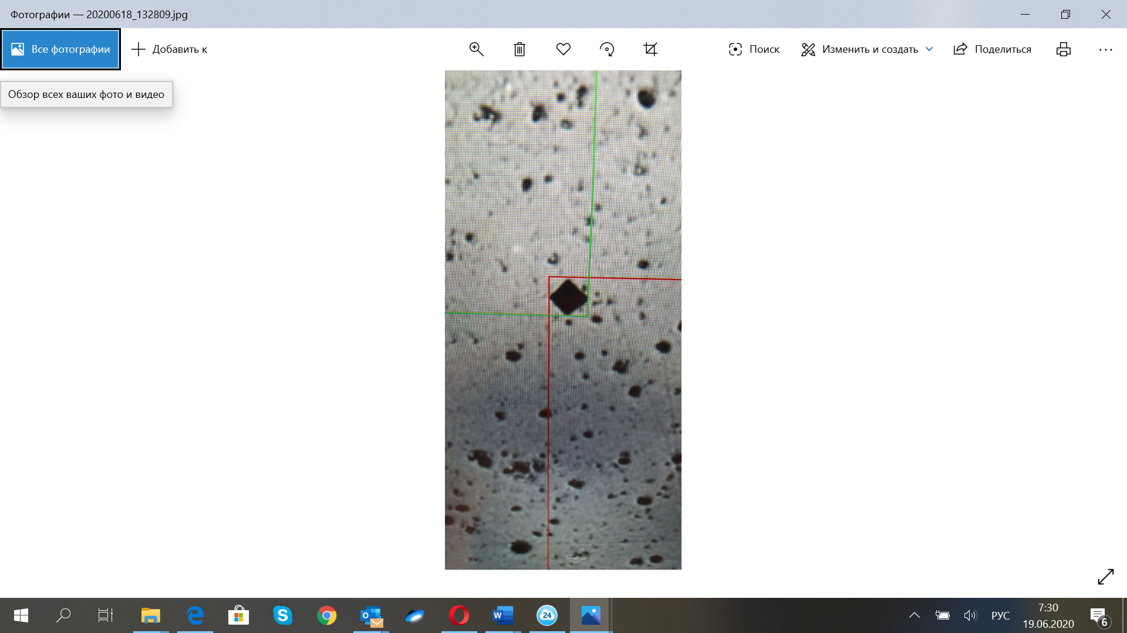
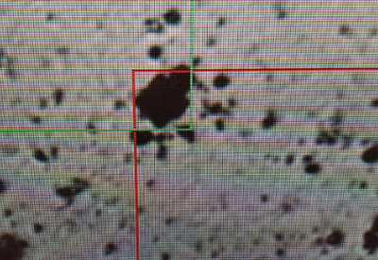
Результаты
Микротвердость образцов:
Без графена 17.4 ГПа
С графеном 1% 21.5 ГПа
Правый край | Центр | Левый край
18.4 ГПа | 17.2 ГПа | 16.6 ГПа
Правый край | Центр | Левый край
23.9 ГПа | 23 ГПа | 18.1 ГПа

Slide 7
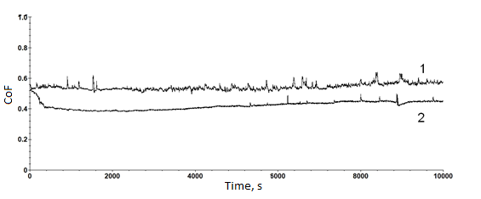
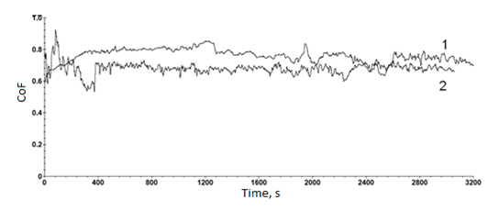
Коэффициент трения
Рисунок 1:
Образец без графена характеризуется наличием множества скачков вверх на кривой 1.
Добавление графена уже в первые 5 минут способствует заметное снижение коэффициента трения и его стабилизация. Впоследствии коэффициент трения немного увеличивается. (кривая 2)
Рисунок 2:
В этом случае добавление графена также помогает снизить средние значения коэффициент трения. Вид кривых отличается от кривых при комнатной температуре.
Кривая 1 становится более плавной, а на кривой 2 в первые 5 минут коэффициент трения увеличивается, затем уменьшается и стабилизируется. Из-за высокого коэффициента трения и более сильного износа индентора испытания при повышенных температурах были короче.
Рисунок 1. Зависимость коэффициента трения от времени при комнатной температуре для керамики без графена (кривая 1) и с 1 мас.% Графена (кривая 2).
Таблица 1. Средний коэффициент трения на дорожке трения при разных температурах.
Рисунок 2. Зависимость коэффициента трения от времени при 300 ℃ для керамики без графена (кривая 1) и с 1 мас.% графена (кривая 2).

Slide 8
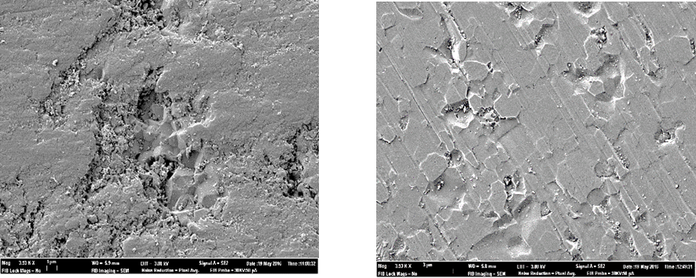
а
б
Дорожки трения при комнатной температуре для керамики: (а) - без графена; (б) - с графеном 1 мас.%.
В керамике без графена разрушение является обширным, хрупким и имеет преимущественно зернограничный характер по зернам матрицы Al2O3 (рисунок а). Напротив, в керамике с графеном изломы локальные и более гладкие (рисунок б).

Slide 9
выводы
Добавление 1 мас.% графена к нанокерамике Al2O3 снижает коэффициент трения на 22% при комнатной температуре и на 11% при повышенных температурах.
Повышение температуры испытания от комнатной до 300 ℃ приводит к увеличению коэффициента трения на 22 и 26% соответственно в образцах без графена и с графеном.
Механизм снижения коэффициента трения при введении графена связан с образованием смазывающего углеродного слоя на контактной поверхности.

